Slide 1
コンピュータ上でICトレーナーを動かそう！！
例えば、今回は以下のものを使ってみよう！
Simcir
http://lecture.ecc.u-tokyo.ac.jp/johzu/joho/Data/LogicSimulator/simcir.html
ブラウザで開いてみよう

Slide 2
URLに移動すると
普通に使える
→始めましょう！
プラグインの説明を読み飛ばしましょう！
なんか見えない
→プラグインを有効にします
次のページへ

Slide 3
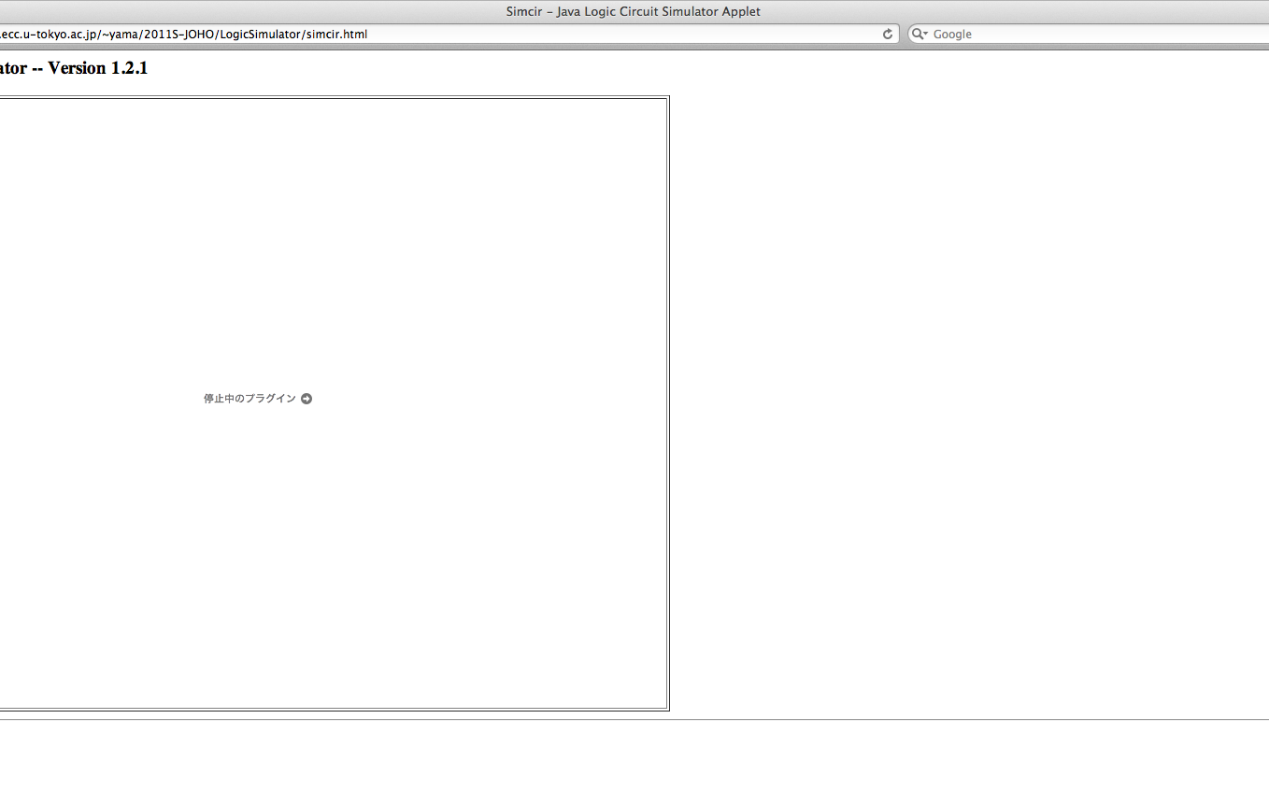
“停止中のプラグイン”と表示される！！ クリックしよう

Slide 4
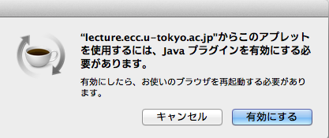
真ん中の“停止中のプラグイン”をクリックすると
以下のポップが出る
下の図の“有効にする”をクリック
ブラウザの再起動を忘れずに！！

Slide 5
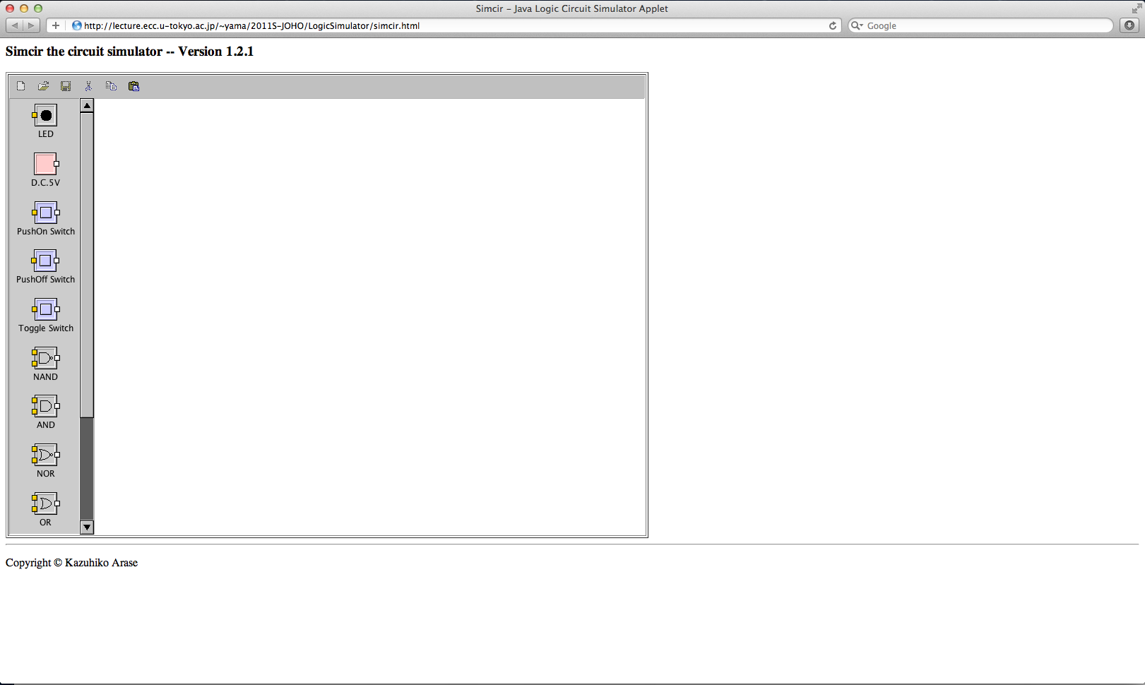
最初の画面
画面左側に道具がそろっている
→自分の好きなものをいろいろ組み合わせて複雑な回路を作ろう！

Slide 6
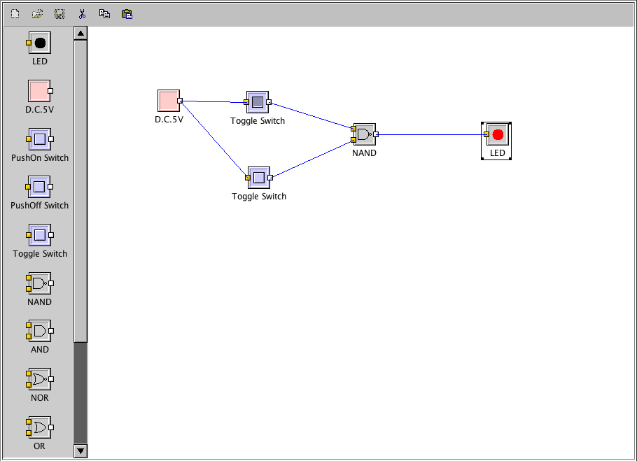
電源、トグルスイッチ、NAND、LEDをつなげ、二つのトグルスイッチの組み合わせによってLEDが光るかを確かめる！
トグルスイッチ一つだけON:LED光る

Slide 7
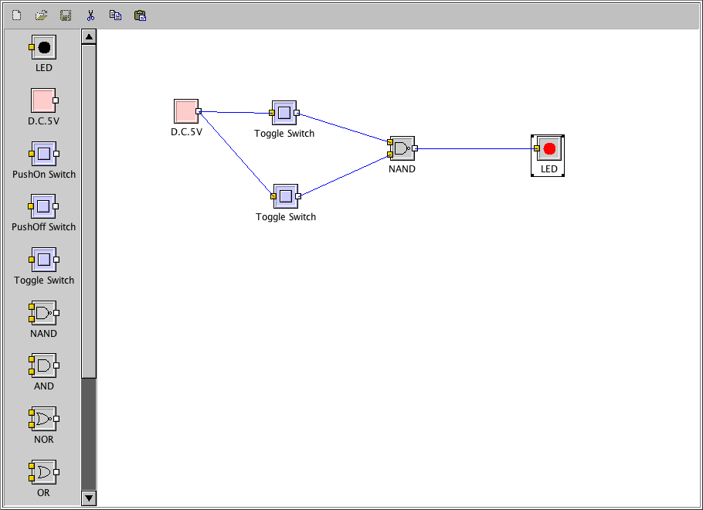
トグルスイッチ両方OFF:LED光る

Slide 8
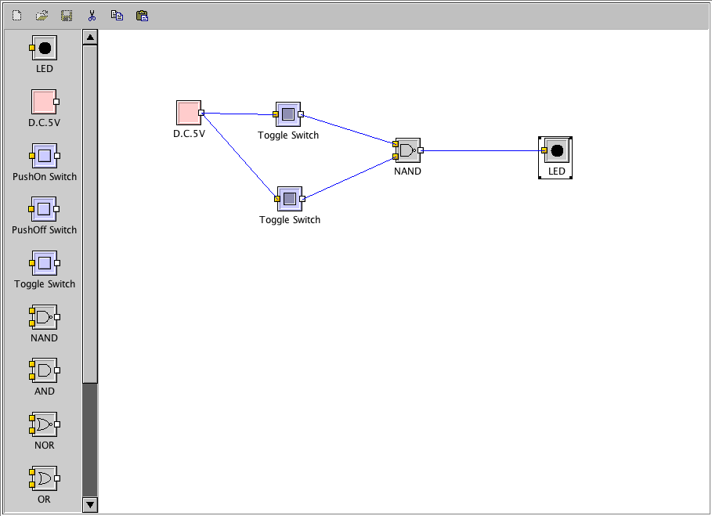
トグルスイッチ両方ON:LEDは光らない

Slide 9

今回は、トグルスイッチ二つ中一つをONとしていれば、LEDは光る。

